Slide 1
Mestrado Profissional em Tecnologia da Informação — IFPB
Padrões de Mortalidade por Doenças Crônicas Não Transmissíveis
nos Municípios Brasileiros (2010–2024)
Integração de Dados do DataSUS e IBGE e Identificação de Perfis por Clustering
Rodrigo de Queiroz Gonçalves Velez · Caio Jordan de Lima Maia
Disciplina de Ciência de Dados — Docentes: Damires Souza e Alex Cunha — 2026.1

Slide 2
Contexto e Objetivo
IFPB
O problema: a maioria dos estudos analisa a mortalidade por DCNT em nível nacional ou estadual — pouco espaço resta para a leitura municipal, essencial para orientar políticas públicas de saúde localmente.
+50%
Objetivo do trabalho
Analisar a distribuição da mortalidade por DCNT em nível municipal (2010–2024)
Identificar agrupamentos (clusters) de municípios com perfis semelhantes
Explorar relações entre mortalidade, composição de causas e porte populacional
dos óbitos registrados no Brasil são por Doenças Crônicas Não Transmissíveis (DCNT)
Ciência de Dados — IFPB 2026.1
2

Slide 3
Trabalhos Relacionados
IFP
Cardoso et al. (2020)
Brant et al. (2025)
Malta et al. (2014)
Mortalidade prematura por DCNT em todos os municípios; queda geral, mas alta no Nordeste.
Mortalidade cardiovascular por porte populacional; menor redução em municípios pequenos.
Mortalidade por DCNT por região (2000–2011); declínio médio de 2,5% ao ano.
Nosso diferencial: nenhum desses trabalhos aplica clustering orientado a dados (K-Means) sobre um vetor de taxa, tendência, porte populacional e composição de causas para segmentar perfis municipais — essa é a principal contribuição metodológica deste projeto.
Ciência de Dados — IFPB 2026.1
3

Slide 4
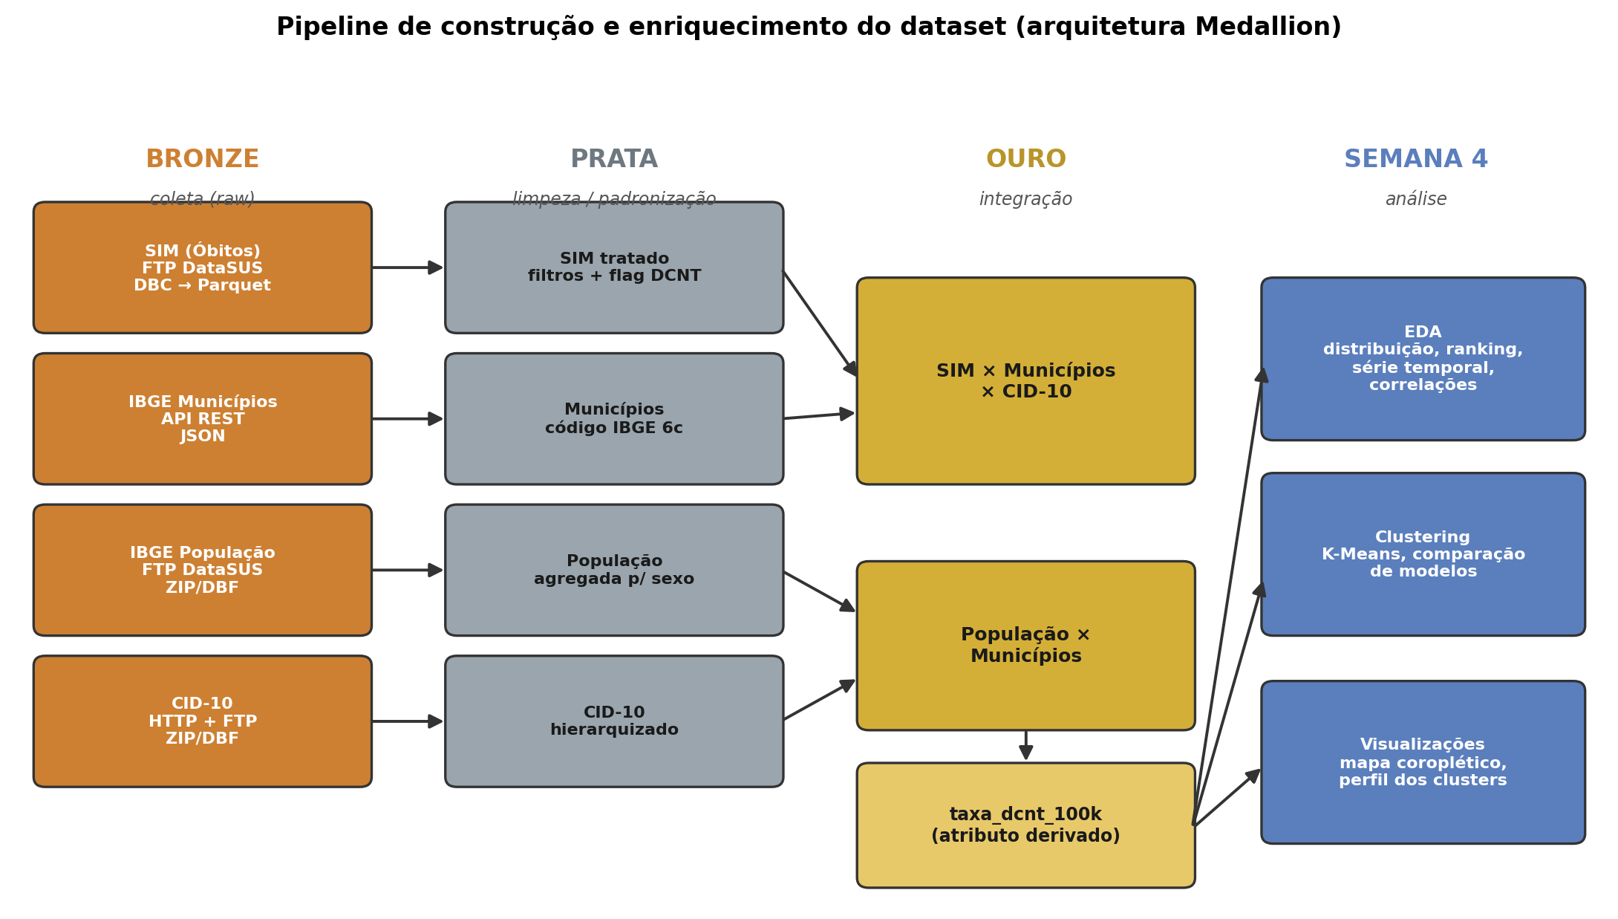
Metodologia — Pipeline de Dados
IFPB
Arquitetura Medallion: três camadas sucessivas de refinamento, do dado bruto ao dataset analítico final.
Bronze — dados brutos
Prata — limpos e organizados
Ouro — integrados e prontos p/ análise
Ciência de Dados — IFPB 2026.1
4

Slide 5
Dataset Final
IFPB
5.570
15 anos
81.961
3 fontes
municípios brasileiros
de série histórica (2010–2024)
registros município × ano analisados
públicas integradas (SIM, IBGE municípios, IBGE população)
Arquitetura Medallion (Bronze/Prata/Ouro) → atributo derivado taxa_dcnt_100k = (óbitos por DCNT / população) × 100.000, calculado por município e ano.
Dados 100% secundários, já agregados e anonimizados — conformidade com a LGPD.
Ciência de Dados — IFPB 2026.1
5

Slide 6
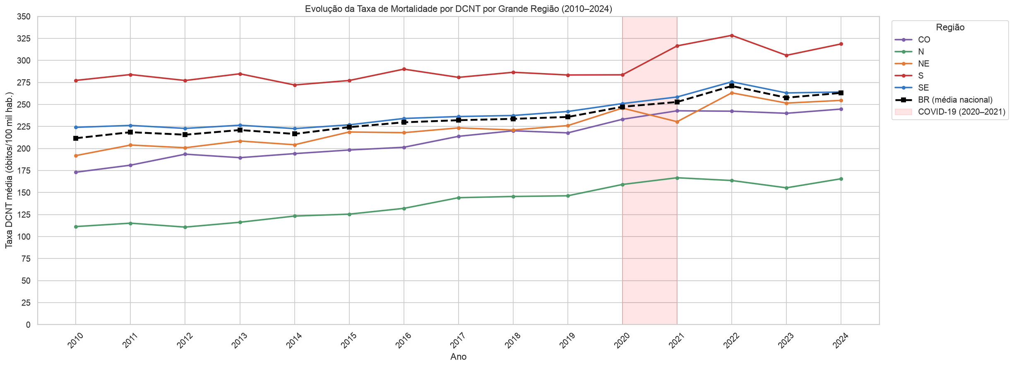
Evolução Temporal da Mortalidade por DCNT
IFPB
Taxa média regional e nacional (2010–2024) — janela destacada assinala o período da pandemia de COVID-19.
Tendência de alta ao longo da década — de 211,7/100k (2010) para 235,8/100k (2019), com salto adicional durante a pandemia (pico de 270,9/100k em 2022) e nova alta em 2024 (263,1/100k). O gradiente regional se mantém estável: Sul e Sudeste sempre acima da média nacional, Norte sempre abaixo.
Ciência de Dados — IFPB 2026.1
6

Slide 7
Clustering — K-Means
IFPB
K-Means: algoritmo que agrupa municípios parecidos em k grupos (clusters), repetindo rodadas de ajuste até estabilizar.
1
2
3
4
Escolher quantos grupos (k) serão formados
Posicionar um “centro” para cada grupo
Reatribuir cada município ao centro mais próximo
Repetir até os grupos pararem de mudar
k = 2
escolhido por Elbow Method + Silhouette Score (Silhouette = 0,2523) — validado contra Agglomerative, GMM e DBSCAN, todos com desempenho inferior.
Ciência de Dados — IFPB 2026.1
7

Slide 8
Dois Perfis de Mortalidade
IFPB
3.103 municípios estáveis (log₁₀pop ≥ 4,0), divididos ao longo de um gradiente contínuo de mortalidade:
Cluster 0
Cluster 1
2.193 municípios — 60% Norte / Nordeste
910 municípios — 75% Sul / Sudeste
Porte médio
Porte médio
≈ 21 mil hab.
≈ 58 mil hab.
Taxa DCNT
Taxa DCNT
202,1 / 100k
420,4 / 100k
Tendência
Tendência
alta mais suave
alta mais acentuada
Causa em destaque
Causa em destaque
Diabetes (12,3%)
Neoplasia (27,4%) e Respiratória
Ciência de Dados — IFPB 2026.1
8

Slide 9
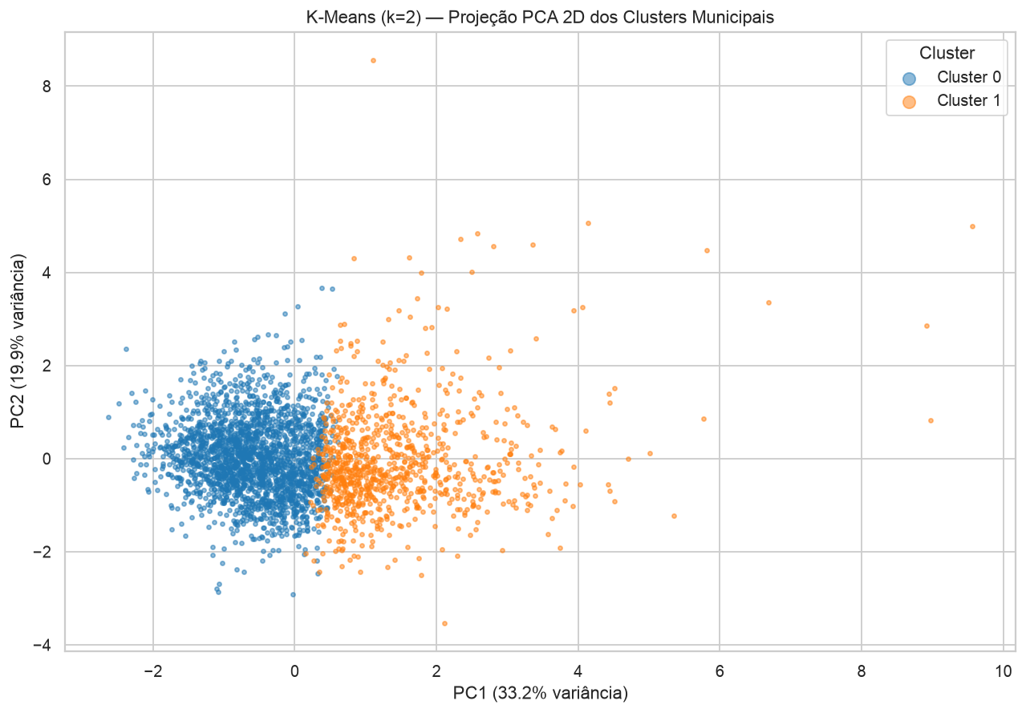
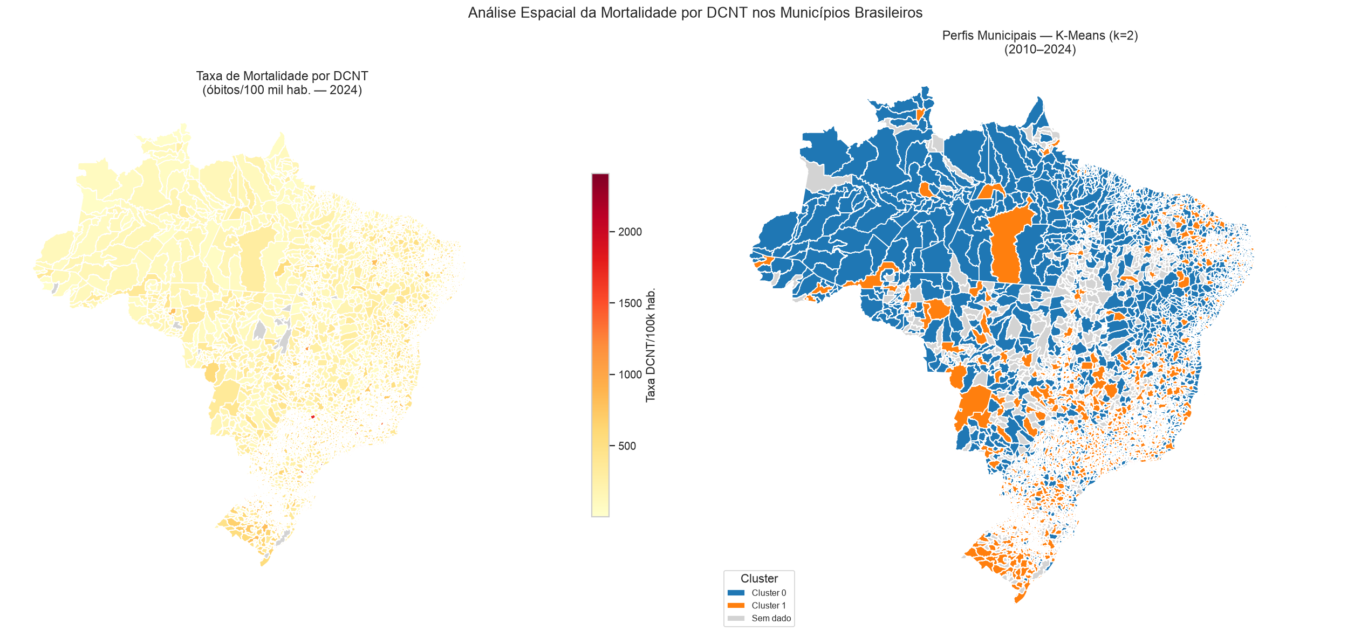
Visualizando os Clusters
IFPB
Projeção PCA — cada ponto é um município; nuvens se sobrepõem (gradiente contínuo, não classes separadas)
Mapa coroplético — taxa DCNT (esquerda) e cluster atribuído (direita); áreas mais escuras coincidem com o Cluster 1 (laranja), sobretudo Sul/Sudeste
Ciência de Dados — IFPB 2026.1
9

Slide 10
Conclusões e Próximos Passos
IFPB
Contribuição principal: integração reprodutível de 3 fontes públicas (SIM, IBGE municípios e população) em um dataset analítico municipal de 15 anos, com pipeline documentado em arquitetura Medallion.
Limitações
Municípios pequenos têm taxas voláteis (cobertura do clustering ≈ 56%)
Estrutura de cluster fraca (Silhouette ≈ 0,25) — gradiente contínuo, não classes discretas
SIM sujeito a sub-registro, mais frequente no Norte/Nordeste
Trabalhos futuros
Correções de sub-registro por região
Incorporar variáveis socioeconômicas (renda, IDH, atenção básica)
Testar modelos preditivos de trajetória de alta de mortalidade
Ciência de Dados — IFPB 2026.1
10

Slide 11
IFPB
Obrigado!
Padrões de Mortalidade por DCNT nos Municípios Brasileiros (2010–2024)
Rodrigo de Queiroz Gonçalves Velez · Caio Jordan de Lima Maia
Mestrado Profissional em TI — IFPB — Disciplina de Ciência de Dados

